Slide 1
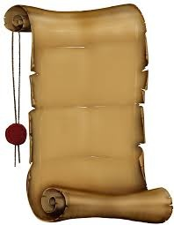
Ittra ta’ ringrazzjament
Ikteb ittra biex tirringrazzja lil xi ħadd li huwa viċin tiegħek jew li sibtu ta’ għajnuna għalik.
Hawn taħt hawn ftit eżempji ta’ nies li jkunu qrib tagħna:
Il-ġenituri
L-aħwa
L-għalliema
Is-saċerdot
Il-katekisti
Is-surmast ta’ l-iskola
Xi ħabib
Il-pulizija
It-tabib
In-ners
In-nanniet
Għażiż _____________
__________________________________________________________________________________________________________________________________________________________________________________________________________________
Dejjem Tiegħek
_____________________

